Slide 1
Architecture logicielle
Projet Timezone
Aloïs ODIARD
Jeremy PASINI

Slide 2
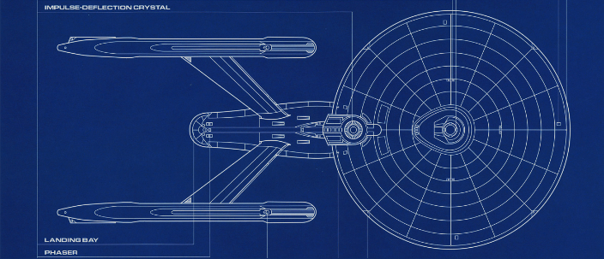
1 – Structure générale
2
1

Slide 3
Routing
En charge de l’interprétation d’URL

Slide 4
Controller
Gère les opérations liées aux actions demandées

Slide 5
View
Chargé de l’affichage de l’information
Transmet les actions de l’utilisateur

Slide 6
Model
Constitué des classes métiers

Slide 7
Data Access Object
Chargé de faire le lien entre contrôleur, BDD, et classes métiers

Slide 8
Libraries
Classes génériques, qui ont souvent un grand nombre de classes filles

Slide 9
Miscellaneous
Fichiers images
Librairie Jquery
Fichiers .js

Slide 10

2 – Critique de l’architecture
1
2

Slide 11
Améliorations possibles
Factory de DAOs
Réorganisation des controllers

Slide 12
Points positifs
Bonne compartimentation du code
Classes très génériques, réutilisation facile.

